Slide 1
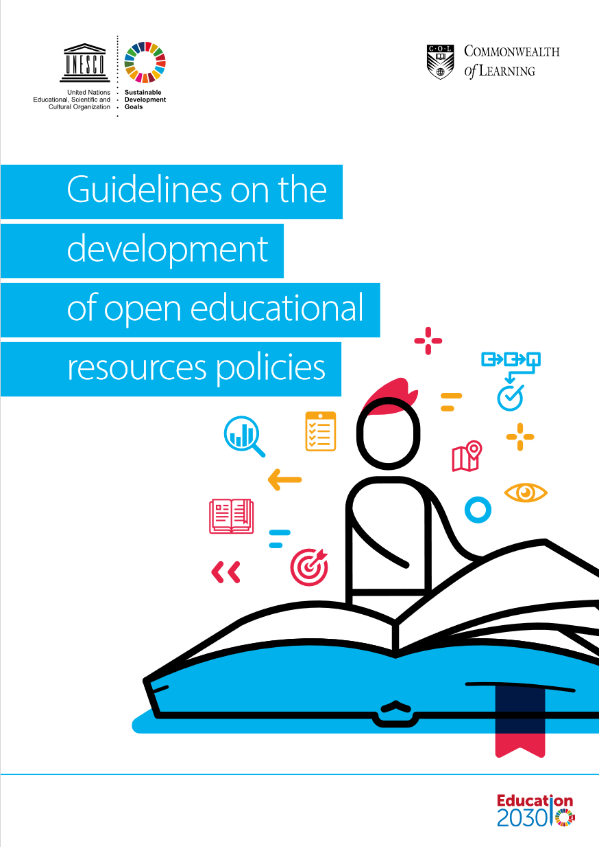

Walkthrough: Unesco Guidelines zur Erstellung von OER Policies
Dieses Dokument ist ein Zusatzmaterial des OER-Policy Kits bzw. eine Auskopplung aus dem dortigen Kapitel 02 "Entwurf" (Link), in dem es darum geht was Sie beim ersten Entwurf Ihres Policydokuments berücksichtigen sollten und welche Hilfsmittel Ihnen dabei zur Verfügung stehen. Dieses Dokument ist zugleich eine Zusammenfassung der “Guidelines on the development of open educational resources policies ” (UNESCO & COL, 2019), ein sehr ausführliches Dokument, welches mitunter erst relevant wird, wenn Sie im Policyentwicklungsprozess schon etwas vorangeschritten sind, also tendenziell eher nichts für Anfänger:innen.
Quelle: Guidelines on the development of open educational resources policies: UNESCO & COMMONWEALTH OF LEARNING (2019) https://www.unesco.de/sites/default/files/2020-01/Guidelines_on_the_Development_of_OER_Policies_2019.pdf
Deutsche Zusammenfassung für das OER Policy Kit: Frank Homp (2024) [[Link]]

Slide 2
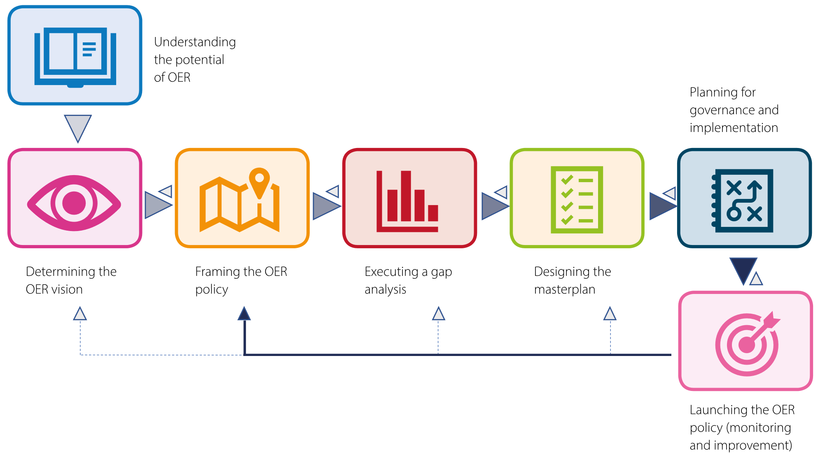
Walkthrough: Unesco Guidelines zur Erstellung von OER Policies
Im Rahmen dieser englischsprachigen Leitlinie werden Sie anhand der folgenden sieben Kapitel durch sieben Phasen des Entwicklungsprozesses an die Erstellung einer Policy herangeführt. Jedes Kapitel beginnt mit einem Abstract und einer Liste von drei bis fünf (Lern-)Zielen, die durch die Auseinandersetzung mit dem Kapitel angebahnt werden sollen. Jedes Kapitel endet mit ausführlichen Leitfragen (“Guiding Questions"), die die Leser:innen zu ersten Formulierungen für die OER Policy anregen sollen.
Quelle: Guidelines on the development of open educational resources policies: UNESCO & COMMONWEALTH OF LEARNING (2019) https://www.unesco.de/sites/default/files/2020-01/Guidelines_on_the_Development_of_OER_Policies_2019.pdf
Deutsche Zusammenfassung für das OER Policy Kit: Frank Homp (2024) [[Link]]
⚠ Callout: Policy =/= Policy
Achtung: Hierbei wird unter “Policy” nicht (ausschließlich) das Dokument verstanden, was wir im Rahmen dieses Kits als Policy bezeichnen, sondern eher eine umfassende Strategie zur Förderung des Themas OER. Hierzu gehört natürlich auch das schriftliche Fixieren dieser Strategien.

Slide 3


Das erste Kapitel: “Understanding the potential of OER” führt zunächst noch einmal grundlegend in das Konzept OER ein. Hierbei wird auch (ausführlich) auf offene Lizenzen eingegangen.
Ein Schwerpunkt des Kapitels bildet eine ausführliche Erläuterung des Zusammenhangs zwischen OER und den Sustainable Development Goals (SDG) der UN, insbesondere dem 4. SDG “Chancengerechte und hochwertige Bildung”.
(Siehe hierzu auch im Kapitel 1 des Policy Kits der Abschnitt “Themen” oder der Exkurs “OER und Nachhaltigkeit”).
Quelle: Guidelines on the development of open educational resources policies: UNESCO & COMMONWEALTH OF LEARNING (2019) https://www.unesco.de/sites/default/files/2020-01/Guidelines_on_the_Development_of_OER_Policies_2019.pdf
Deutsche Zusammenfassung für das OER Policy Kit: Frank Homp (2024) [[Link]]

Slide 4

Im 2. Kapitel: “Determining the OER policy vision” geht es zunächst kurz darum, was eine Policy ist. Im Anschluss wird dazu angeregt, Überlegungen anzustellen, welchen Herausforderungen bzw. Problemen in der Lehre durch die Nutzung von OER begegnet werden soll. Diese Überlegungen formen die Vision, den Kern der Policy.
Hierbei sollen drei Perspektiven helfen das Denken zu strukturieren
Seeing ahead and behind,
down and below und
beside and beyond
Außerdem soll sich darüber Gedanken gemacht werden, in welchem Ausmaß OER in das Lehren und Lernen integriert werden soll:
Substitution
Augmentation
Modification und
Redefinition.
Quelle: Guidelines on the development of open educational resources policies: UNESCO & COMMONWEALTH OF LEARNING (2019) https://www.unesco.de/sites/default/files/2020-01/Guidelines_on_the_Development_of_OER_Policies_2019.pdf
Deutsche Zusammenfassung für das OER Policy Kit: Frank Homp (2024) [[Link]]

Slide 5

Im 3. Kapitel „Framing the OER policy“ kann anhand einer Matrix Ausmaß und Umfang (“scope & scale”) der Policy festgelegt werden.
Hierbei sollte stets der eigene Kontext (i.e. die Hochschule) leitend sein. Das Kapitel nennt Deutschland als explizites Beispiel dafür, dass hier die Entwicklung von Policies in kleinerem Maßstab (“pilot-based policy”) sinnvoll ist, da man hier das Potenzial von OER erst noch auf experimenteller Basis durch (Pilot-)Projekte auslotet.
Das Kapitel thematisiert auch, welche Rolle Regulierungen bzw. Vorschriften bei der Umsetzung einer Policy spielen
(siehe Abschnitt: Muster Policy zum Thema "empfehlend vs verpflichtend”).
Quelle: Guidelines on the development of open educational resources policies: UNESCO and COMMONWEALTH OF LEARNING (2019) https://www.unesco.de/sites/default/files/2020-01/Guidelines_on_the_Development_of_OER_Policies_2019.pdf
Deutsche Zusammenfassung für das OER Policy Kit: Frank Homp (2024) [[Link]]

Slide 6

Das 4. Kapitel “Executing the gap analysis” widmet sich dem Verstehen der aktuellen Situation, auf der die Policy aufbauen soll.
Diese Erkenntnisse sollen dazu dienen, die Bereiche und das Ausmaß der Veränderungen zu erkennen, um die mit der Policy formulierten Erwartungen zu erfüllen, so dass weder eine zu ehrgeizige noch eine zu vorsichtige Policy formuliert wird.
Die Methode “gap analysis”, dient dazu Lücken bei der Bereitstellung von Lehr-/Lernmaterial zu ermitteln sowie notwendige Änderungen in der technischen Infrastruktur, der Qualitätssicherung und der Unterstützung der Lehrenden zu identifizieren - Aspekte die für die Wirksamkeit der Policy erforderlich sind.
Der Ausgangspunkt der Analyse ist ein Assessment des Wissens von Stakeholdern über offene Lizenzen und OER.
Quelle: Guidelines on the development of open educational resources policies: UNESCO and COMMONWEALTH OF LEARNING (2019) https://www.unesco.de/sites/default/files/2020-01/Guidelines_on_the_Development_of_OER_Policies_2019.pdf
Deutsche Zusammenfassung für das OER Policy Kit: Frank Homp (2024) [[Link]]

Slide 7

Das 5. Kapitel “Designing the masterplan” soll dabei unterstützen, die konkreten Schritte (“building blocks”) zu identifizieren, die sich aus den Erkenntnissen der vorangehenden Kapitel ergeben haben. Zusammen bilden sie den Fahrplan für die Umsetzung der Policy (siehe Kapitel 6.).
Die „Building blocks“ sollen hierbei stets die folgenden Aspekte beinhalten:
Zielsetzung: Was ist das Ziel des Blocks?
Hauptaktivitäten und Zielbereiche/-gruppen: Was ist zu tun?
Wichtige Partner für die Umsetzung: Wer ist beteiligt?
(siehe Anknüpfen und vernetzen)
Indikatoren: Wie wird der Erfolg gemessen?

Slide 8

Im 6. Kapitel “Planning for governance and implementation” geht es darum, wie die erarbeitete Politik - die im Kapitel 5 identifizierten Schritte (“building blocks”) - in der Praxis in einem Fahrplan umgesetzt und kontrolliert werden können, um das Engagement wichtiger Stakeholder sicherzustellen.
Es wird vorgeschlagen, folgende Punkte bei der Erstellung des Fahrplans (Strategie) mitzudenken, auf die im Kapitel ausführlich eingegangen wird:
Festlegung einer Umsetzungsmethode (Top-down/Bottom-up/gemischter Ansatz siehe Kapitel 1 “OER-Initiativen: Top-Down oder Bottom-Up)
Festlegung des Budgets und des Zeitplans für die Umsetzung
Planung der Einbezieung von Stakeholdern
Einrichtung einer Organisationsstruktur für die politische Steuerung und Koordinierung
internationale Zusammenarbeit zur Förderung von Peer-Learning und Austausch von Ideen
Quelle: Guidelines on the development of open educational resources policies: UNESCO and COMMONWEALTH OF LEARNING (2019) https://www.unesco.de/sites/default/files/2020-01/Guidelines_on_the_Development_of_OER_Policies_2019.pdf
Deutsche Zusammenfassung für das OER Policy Kit: Frank Homp (2024) [[Link]]

Slide 9
Das 7. Kapitel “Launching the OER policy” beschreibt den Policy-Einführungsprozess. Dieser sollte folgende vier Schritte vorsehen:
abschließende Überprüfung der Policy und des Umsetzungsplans, um die Zustimmung der politischen Entscheidungsträger zu erhalten;
Entwicklung einer Kommunikationsstrategie, die die Policy-Einführung begleitet und sicherstellen soll, dass die wichtigen Interessengruppen ausreichend über die Ziele der OER-Policy und die geplanten Aktivitäten informiert sind (als Praxisbeispiel wird die deutsche OER-Informationsstelle OER.Info genannt);
Überwachung und Monitoring von OER-Produktion und Nutzung sowie OER-Praktiken während der Umsetzung der OER-Policy, um die Erkenntnisse daraus für die Verbesserung der OER-Politik zu nutzen;
notwendige Erkenntnisse aus den Erfahrungen mit der Policy-Umsetzung ziehen, um OER in die Hochschulkultur längerfristig einzubeziehen.
Die Umsetzung dieser Schritte wird im Kapitel ausführlich beschrieben.
Quelle: Guidelines on the development of open educational resources policies: UNESCO and COMMONWEALTH OF LEARNING (2019) https://www.unesco.de/sites/default/files/2020-01/Guidelines_on_the_Development_of_OER_Policies_2019.pdf
Deutsche Zusammenfassung für das OER Policy Kit: Frank Homp (2024) [[Link]]

